Slide 1

大家來猜謎
開始

Slide 2

瑪力歐跑酷可以變成什麼
兔子
飛鼠
小豬

Slide 3

答錯了
重來

Slide 4
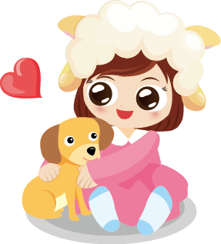
你答對了 你好棒
結束

